Slide 1
Першовересневий квест на тему «Школа радо Вас вітає»
Підготувала вчитель
Криштопівського НВК
Лепетун Т.М.

Slide 2
Коридор

Slide 3
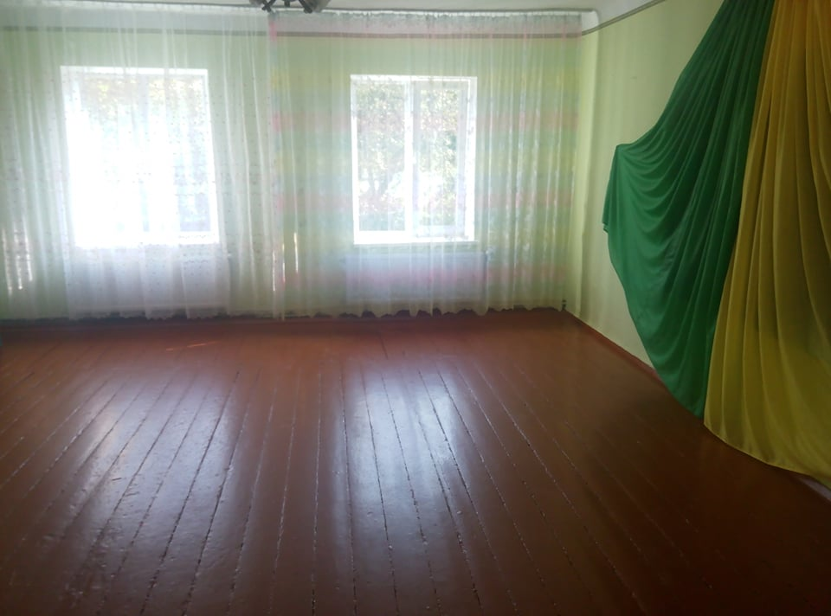
Спортивна кімната

Slide 4
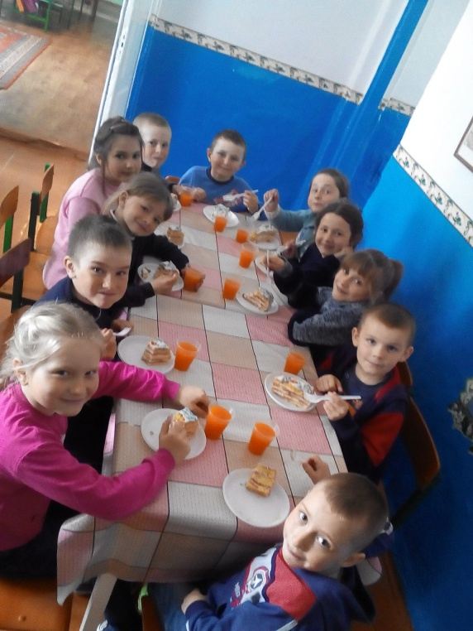
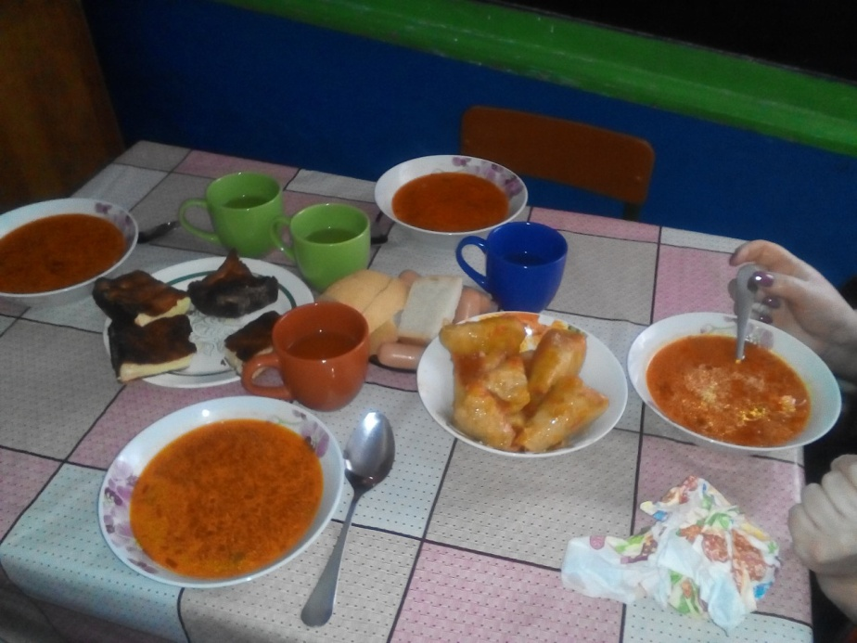
Їдальня

Slide 5
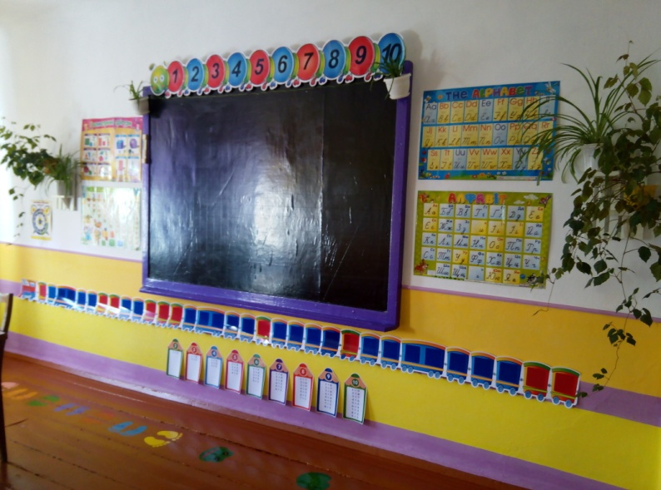
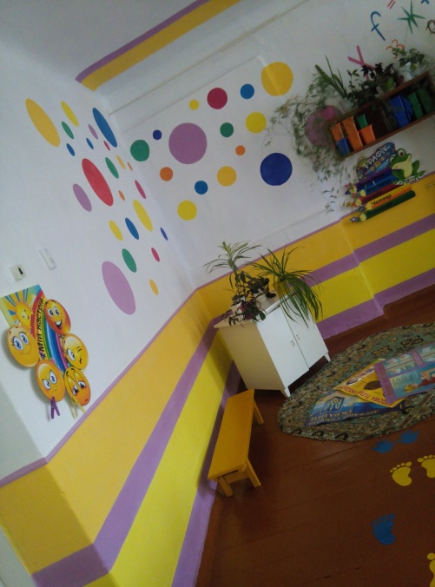
Клас

Slide 6
